Slide 1
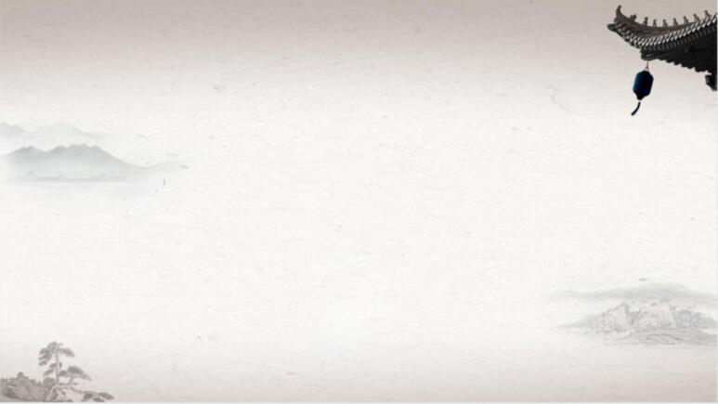

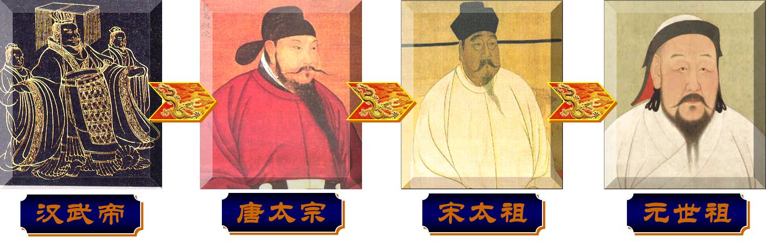
课标要求
从
列举从汉至元政治制度的演变历史
01
至元政治制度的演变
汉
说明中国古代政治制度的特点
02
郴州市一中
焦毫洁

Slide 2
第3课：从汉至元政治制度的演变
选官制度
好了歌
人人都说皇帝好，其实皇帝愁死了：
朝中有吏管事好，只怕丞相专权了；
地方有人管理好，只怕尾大掉不了；
大权在握享乐好，若无智慧命也了。
中央制度
忠 奸 难 辨
官 吏 难 选
地 方 难 管
地方制度
说一说皇帝愁什么?该诗歌反映了哪些矛盾?

Slide 3
从汉至清政治制度的演变
一、中央集权的发展（演变过程）
（地方管理制度的变化）
——解决中央与地方矛盾
二、君主专制的演进（演变过程）
（中央官制的变化）
——解决皇权与相权的矛盾
三、选官、用官制度的变化（主要制度）
——解决人事任免的问题

Slide 4
第三课：从汉至元政治制度的演变
专制主义中央集权制度在其发展过程中会产生哪两对矛盾？
专制主义
皇权
相权
中央集权
中央
地方

Slide 5
一、 中央集权的发展（中央—地方）
想一想:刘邦建汉后确立的地方管理制度与秦朝有何异同?为什么? 最终是怎样解决的?
材料：汉兴之初，海内新定，同姓寡少，惩戒亡秦孤立之败，于是剖裂疆土，… 然诸侯原本以大，小者淫荒越法，大者睽孤横逆，以害身国。
——《汉书》
刘邦大封同姓王。他封给同姓诸侯王的土地面积甚至超过了中央直辖的土地面积。结果他死后不过18年，诸侯王就发动了叛乱。
1、异同:
秦：郡县制;
汉初：郡国并行制度
2、原因:
汉高祖对秦亡的错误认识；让郡县和王国相互牵制
3、后果:
形成王国问题

Slide 6
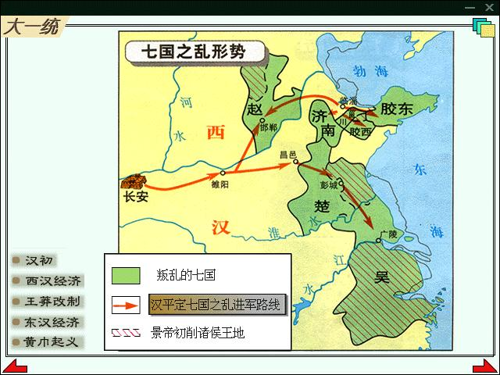
一、 中央集权的发展（中央—地方）
西汉初年，贾谊把当时天下形势比作像
患了水肿病的病人：胳膊肿得比大腿粗，
大腿肿得比腰粗。
天下之势，方病大瘇，一胫之大几如腰，一指之大几如股。——《汉书·贾谊传》
患者：西汉
病因：
郡国并行
病症：
诸侯威胁中央
药方一
汉景帝：
“今削之亦反，不削亦反。削之，其反亟，祸小；不削，反迟，祸大。”——晁错
汉景帝三年（B.C.154年）当时以被封为吴王的刘濞为中心的七个刘姓宗室诸侯由於不满国家削减他们的权力，所以兴兵引起之内乱，参与叛乱的共有七个诸侯国，所以叫做“七国之乱”。
削藩
武力平定叛乱
(未根治)
七国之乱

Slide 7
病因：
郡国并行
病症：
诸侯威胁中央
药方一
汉景帝：
削藩
七国之乱
武力平定叛乱
(未根治)
药方二
汉武帝：
推恩令
以法割削，则逆节萌起，前日晁错是也……愿陛下令诸侯得推恩分弟子，以地侯之。彼人人喜得所愿，上以德施，实分其国，必稍自销弱矣。 ——《汉书·主父偃传》
“推恩令”：诸侯王死后，嫡长子继承王位，其他子弟分割土地成为列侯，列侯归郡守统辖。结果，王国越分越小
——人教版《历史必修一》
药效：
加强了中央集权(患者治愈)

Slide 8
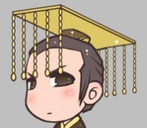
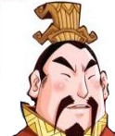

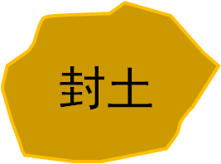
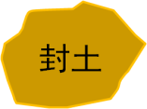


一、 中央集权的发展（中央—地方）
汉武帝解决王国问题、加强中央集权的措施
1、颁布推恩令
皇 帝
皇 帝
嫡长子继承
诸 侯
诸 侯
封土
封土
封土
封土
封土
推恩各子弟
封土
嫡长子
封土
封土
封土
嫡长子
余子 余子
嫡长子
余子 余子
嫡长子
余子 余子

Slide 9
一、 中央集权的发展（中央—地方）
汉武帝解决王国问题、加强中央集权的措施
1、颁布推恩令
推恩令：允许诸侯王推“私恩”,把王国土地的一部分分给子弟为列侯，由皇帝制定这些侯国的名号。
假如诸侯有四个儿子：
封土再分
诸侯国土
封土分一次

Slide 10
一、中央集权的发展(地方)
（一）汉朝：
趋势
加强
（1）汉高祖：汉承秦制，实行郡县与封国并行制，王国势力膨胀
（2）汉文帝：接受贾谊上奏的《治安策》建议，筹备解决地方王国势力过大问题
（3）汉景帝：削藩，平定“七国之乱”，将诸侯王任免权收归中央 （晁错上奏《削藩策》）
（4）汉武帝：颁布“推恩令”，削弱王国封地，中央集权得到加强 （酎金夺爵）

Slide 11
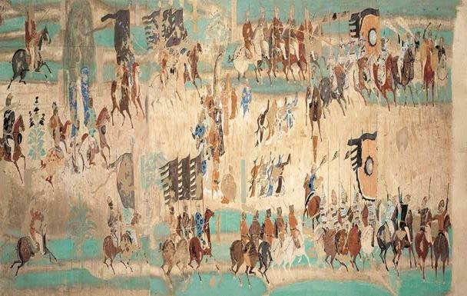
一、 中央集权的发展（中央—地方）
阅读教材P12《唐朝河西节度使张议潮统军出行图》，从中我们能够获得什么历史信息？唐朝节度使享有哪些权力？会产生怎样的影响？
唐朝：设置节度使
政治：较大自主权 经济：财权 军事：拥兵自重

Slide 12
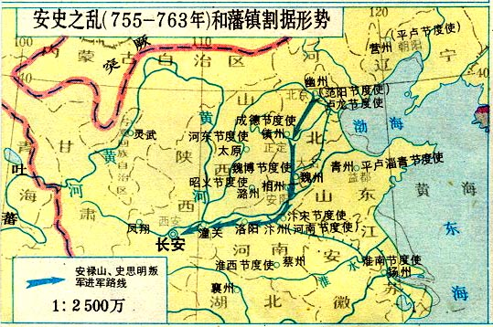
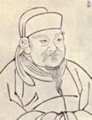
一、 中央集权的发展（中央—地方）
2、唐朝藩镇割据
边镇兵
49万
中央军
9万
唐朝中叶，唐玄宗在全国共设有十个节度使，安禄山就身兼范阳、平卢、河东三镇节度使，伺机发动叛乱。安史之乱是唐朝由盛转衰的转折点，此后藩镇割据局面持续百年之久。
:
:
安禄山

Slide 13
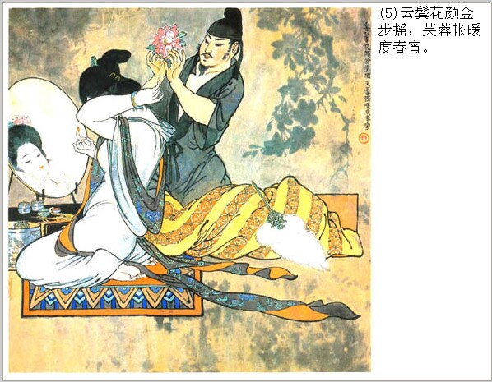
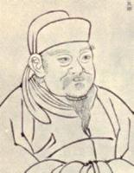
故事：中国古代跳舞最好的地方官员是谁？
唐明皇与杨贵妃
非唐朝安禄山莫属。 安禄山30岁那年步入军旅，但是，总也得不到重用。后来安禄山听说唐明皇喜欢胡旋舞，为了达到目的，安禄山不惜力气，五年寒暑终成一代胡旋舞大师。但可知道他的体重足有200斤以上，此后，杨贵妃专门为他安排了一次在皇帝面前显露的机会。安禄山的表演引起了玄宗极大的好感，他对这个胖大的家伙如此精于舞蹈而感到诧异。在不到4年的时间就做到范阳节度使， 并身兼三镇节度使，荣耀君宠达到顶峰。但他却在755年发动叛乱，使强大的大唐帝国开始走下坡路。而后形成藩镇割据局面，严重削弱了中央集权。
安禄山画像

Slide 14
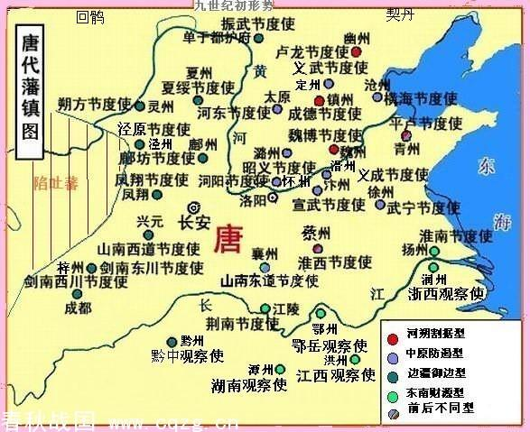
“方镇相望于内地，大者连州十余，
小者犹兼三四。”
“虽奉事朝而不用其法令 ”
在唐后期150年里河北三镇的57个节度使中，真正由朝廷任命的只有4人。内地许多节度使也效法三镇，各占一方，唐朝统一局面破坏，形成了“藩镇割据”的局面。
“安史之乱”平定后，星罗棋布的藩镇
藩镇割据

Slide 15
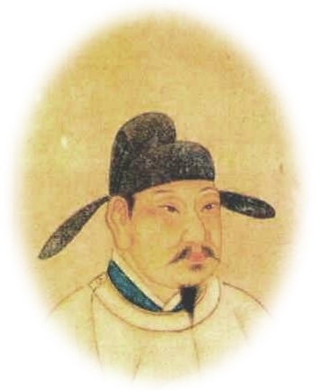
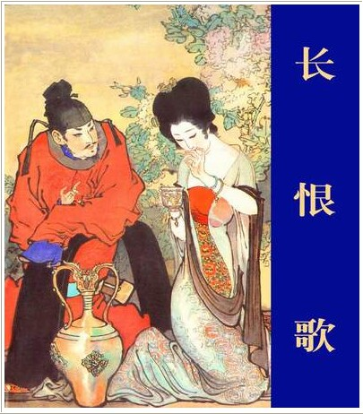
唐玄宗与杨贵妃
……天生丽质难自弃，一朝选在君王侧。回眸一笑百媚生，六宫粉黛无颜色。
白居易
节度使拥兵自重
中央集权削弱
继续发展
唐玄宗广设藩镇
安史之乱
藩镇割据
五代十国分裂局面形成
藩镇割据实质是中央集权与地方分权之争
五代十国实际就是藩镇割据的继续和发展。

Slide 16
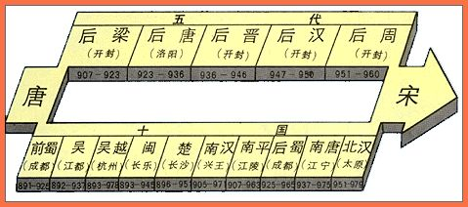
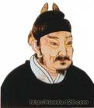
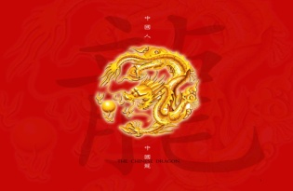
一、 中央集权的发展（中央—地方）
五代建立者简历
后梁：朱温，原任梁王、宣武节度使
后唐：李存勖，原任晋王.河东节度使
后晋：石敬瑭，原任河东节度使
后汉：刘知远，原任北平王.河东节度使
后周：郭威，原任邺都留守将军
赵匡胤（927~976）
共性何在？
这些开国皇帝有何共性？对北宋统治者的治国方略影响何在？
五代十国时期，政权更迭频繁，至五代后期，周世宗进行改革，南征北战，为以后北宋结束五代十国分裂局面奠定了基础。

Slide 17
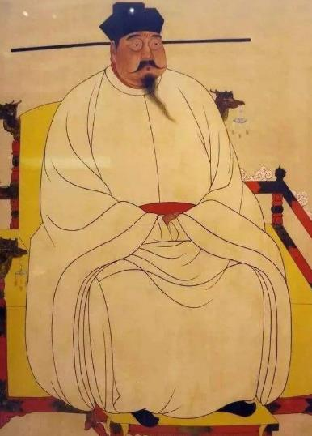
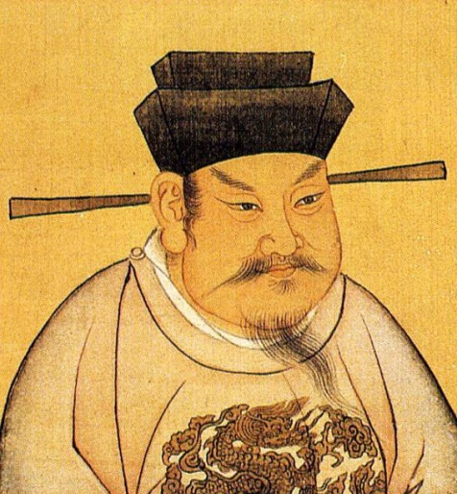
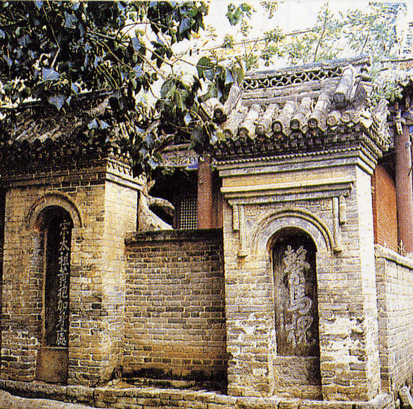
一、 中央集权的发展（中央—地方）
五代建立者简历
后梁：朱温，原任梁王、宣武节度使
后唐：李存勖，原任晋王.河东节度使
后晋：石敬瑭，原任河东节度使
后汉：刘知远，原任北平王.河东节度使
后周：郭威，原任邺都留守将军
共性何在？
共性何在？
宋太祖赵匡胤与其“黄袍加身”处
-河南开封陈桥驿
对北宋统治者的治国方略影响何在？
北宋：赵匡胤，原任殿前都点检、归德军节度使

Slide 18
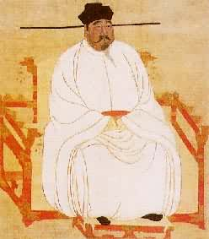
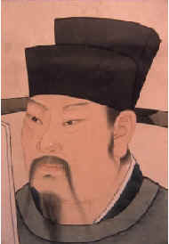
宋太祖赵匡胤
太祖问：
“天下自唐季以来，数十年间，帝王凡易八姓，战斗不息，生民涂炭，其故何也？”
宰相赵普回答：
“此非他故，方镇太重，君弱臣强而已。今所以治之，亦无他奇巧，惟稍夺其权，制其钱谷，收其精兵，则天下自安矣。”
宰相赵普
从汉到元政治制度的演变

Slide 19
“杯酒释兵权”
宋太祖：“人生如白驹之过隙，所为好富贵者，不过欲多积金钱，厚自娱乐，使子孙无贫乏耳。尔曹何不释去兵权、出守大藩，择便好田宅市之，为子孙立永远不可动之业。多置歌儿舞女，日饮酒相欢以终其天年。我且与尔曹约为婚姻，君臣之间两无猜疑，上下相安，不亦善乎！”
明日，皆称疾请罢。上喜，所以慰抚赐赉之甚厚。
庚午，以侍卫都指挥使、归德节度使石守信为天平节度使……皆罢军职。独守信兼侍卫都指挥使如故，其实兵权不在也。殿前副都点检自是亦不复除授云。（原注：此事最大，而正史、实录皆略之，甚可惜也，今追书。……）
——《续资治通鉴长编》卷二

Slide 20
一、 中央集权的发展（中央—地方）
3、北宋中央集权的强化
①赵匡胤“黄袍加身”
收精兵
“杯酒释兵权”抽调精兵充实中央禁军
兵:______
权:______
钱:______
削实权
派文臣担任地方长官设通判负责监督
②措施
控财权
设转运使，使中央掌控地方财权
利:改变了唐末五代以来藩镇割据的分裂局面，加强中央集权
弊:造成“三冗（冗官、冗兵、冗费”）
“二积（积弱、积贫”）后患.
③集权
利弊

Slide 21

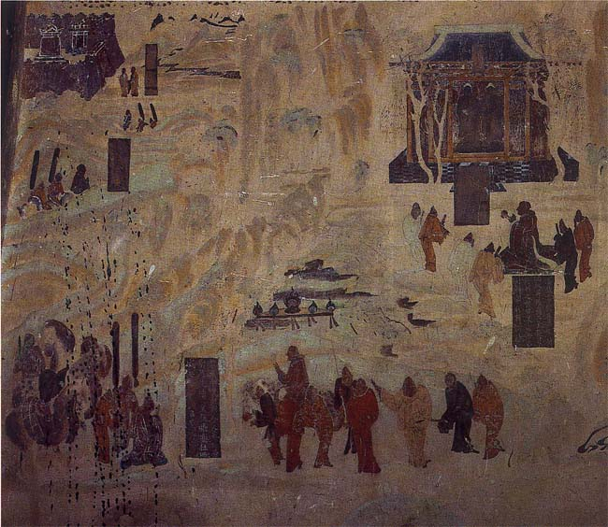
问题
阅读左边两幅图请回答1、这两幅图反映的情景有何不同？
答：图一反映了唐朝地方节度使拥兵自重，耀武扬威；图二反映了北宋时期文官受重视
2、指出左面两幅画反映的历史现象的内在联系？
唐朝中后期地方节度使权力很大，形成藩镇割据的局面，宋代加强中央集权，为防止武人割据，重视文臣
河西节度使张议潮统军出行图
（3）你得出了什么认识？
过分集权也无法发挥地方的积极性,导致国家积贫积弱.因此中央集权应当适中,不能过小,也不能过大,使地方的积极性主动性无法发挥.
北宋时代文官出行的情况

Slide 22
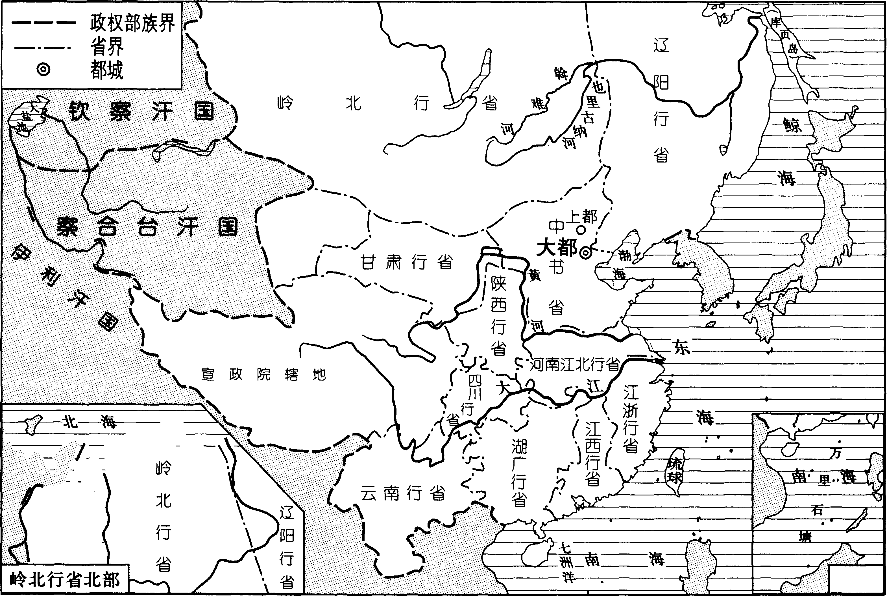
一、 中央集权的发展（中央—地方）
查一查：我们家乡在元朝时属于哪个行政区？
4、元朝的行省制度
（1）内容：
地方：实行行省制（平章政事由蒙古人担任）
形成省、路、府、州、县级制度
宣政院辖地----西藏
腹里：河北、山西、山东由中书省直接管理
边远民族地区：设宣慰司管理边远民族地区
台湾地区：澎湖巡检司----管辖琉球
元行省制中央集权是秦汉以来郡县制中央集权模式的较高级演化形态，也是两宋否定唐后期藩镇分权的继续……元行省制所体现的中央集权与地方分权的主辅结合，明显优于单纯的中央集权或单纯的地方分权。
——李治安《元代行省制的特点与历史作用 》
（2）评价：
①行省制度便利了中央对地方的管理，加强了中央集权，巩固了多民族国家的统一。
②它的创立是中国古代地方行政制度的重大变革，是中国省制的开端。

Slide 23
一、 中央集权的发展（中央—地方）
小结： 中央集权发展——地方管理制度演变
时期 | 地方管理制度 | 对中央集权影响
秦 | 郡县制 | 加强 | 趋势：中央权力不断加强; 地方权力不断削弱
汉初 | 郡国并行 | 削弱
汉武帝 | 推恩令 | 加强
唐 | 节度使，发展为藩镇割据 | 削弱
宋 | 收兵权建禁军；派文官设通判；掌控赋税 | 加强;但三冗;积贫积弱
元 | 行省制,宣慰司, 宣政院辖地 | 加强，重大变革，省制开端

Slide 24
古代的三大地方行政制度比较
比较点 |  | 分封制 | 郡县制 | 行省制
不 同点 | 盛行时代
 | 和中央 政府 关系
 | 影响
相 同点
奴隶社会(西周)
封建时代
元朝
侯国相对独立，权力地位世袭
中央政府下属行政机构,郡守县令皇帝任免
是中央中书省的派出机构,行政长官直接对中书省负责
一定时期产生过积极作用;
后期破坏国家的统一和社会安定
不仅在当时有效加强了中央集权,维护了国家的统一,而且经过后世的调整和补充,其积极作用愈益明显
①都是中国古代重要的地方行政制度
②目的都是为了巩固统治
③结果都在一定时期内产生过积极作用

Slide 25
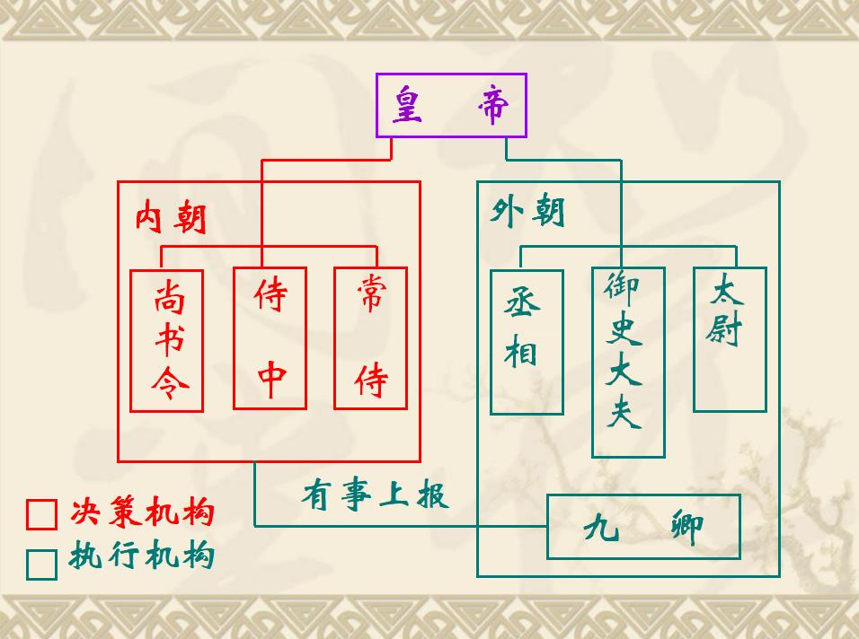
二、 君主专制的演进（皇帝—大臣）
内朝：皇帝亲信组成，决策机构
外朝：三公九卿组成，执行机构
西汉的中朝（内朝）外朝制度

Slide 26
汉武帝时代丞相任职离职情况表
姓名 | 离职原因 | 任职时间
窦婴 | 免职 | 1年又2月
许昌 | 免职 | 3年又8月
田蚡 | 去世 | 3年又9月
薛泽 | 免职 | 7年又6月
公孙弘 | 去世 | 2年又4月
李蔡 | 畏罪自杀 | 3年
严青翟 | 畏罪自杀 | 2年又10月
赵周 | 下狱死 | 2年又7月
石庆 | 去世 | 8年又3月
公孙贺 | 下狱死 | 12年又2月
刘屈氂 | 下狱腰斩 | 1年又2月
田千秋 | (汉昭帝时去世) | 2年
汉武帝在位54年间,先后用相13人.其中除4人在任上正常死亡之外,有4人被免职,2人畏罪自杀,3人被下狱处死.
史料链接：
汉武帝所用丞相十三人，下狱死者占其半，生者如田蚡、石庆、公孙弘辈，只能装聋作哑，唯命是从而已。以至于讨论出兵边疆的大事，汉武帝竟说 “田蚡不足与计”。汉武帝如此重用内朝官，用近臣、内朝来压制宰臣和外朝，所以当他拜公孙贺为相时，贺竟伏地大哭，不受印绶。

Slide 27
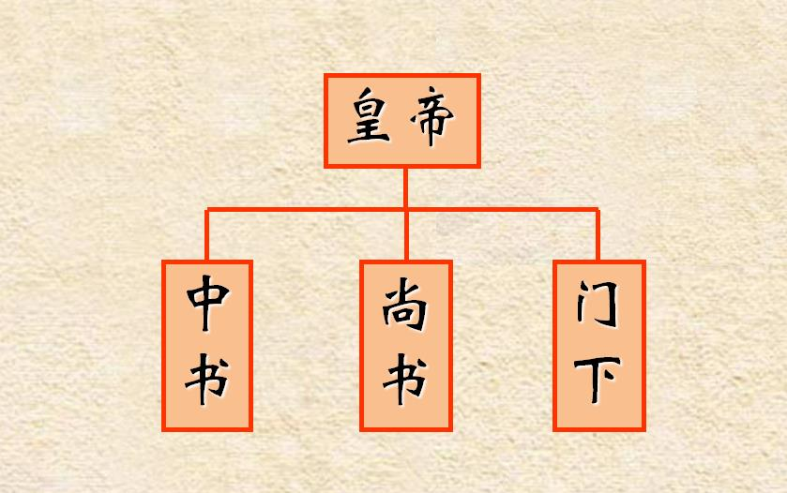
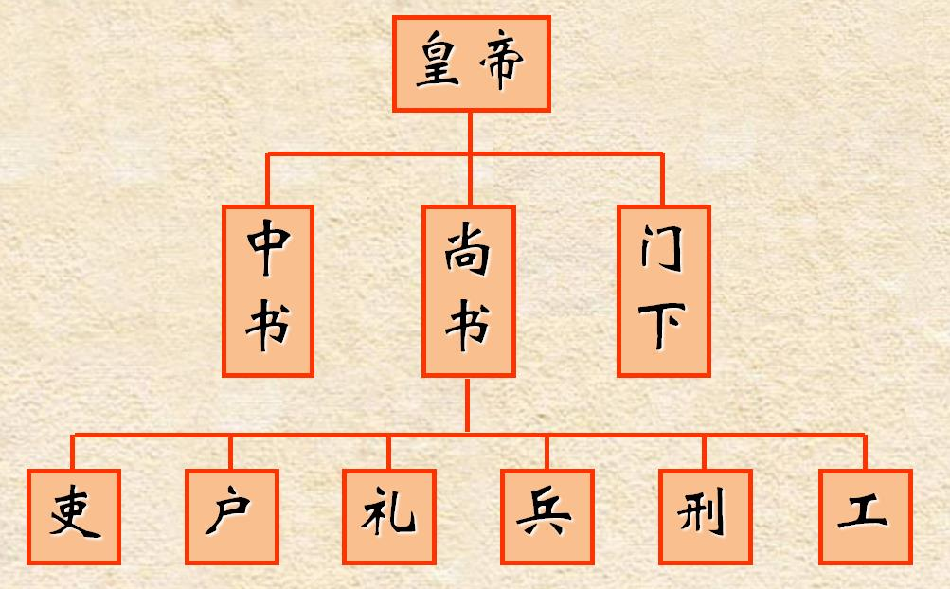
二、 君主专制的演进（皇帝—大臣）
魏晋南北朝逐步形成
三省制
隋唐实行三省六部制

Slide 28
二、 君主专制的演进（皇帝—大臣）
皇帝
隋唐实行三省六部制
门
下
尚
书
执行
中
书
决策
审议
（2）运作程序
吏
户
礼
兵
刑
工
（3）影响
（1）对当时：①相权一分为三。三省合作，三省相互牵制和监督，保证了皇权的独尊。
（2）对后世：是中国古代政治制度的重大创造，以后历朝基本沿袭这种制度。

Slide 29

历史重现
贞观年间，某地发生严重旱灾，上奏朝廷。大臣甲提交书面处理方案：A.举行大型祭天求雨仪式，B.削减灾区赋税，C.修筑引水灌溉渠道。大臣乙认为甲的处理方案可行，上呈至皇帝，皇帝赞许，吩咐大臣丙负责执行。大臣丙将任务依次分配到属下三个部门。
（1）大臣甲、乙、丙所在的机构分别是什么？
中书省、门下省、尚书省

Slide 30
二、 君主专制的演进（皇帝—大臣）
北宋：（二府三司）增设机构分割相权
皇 帝
（总揽大权）
(二府)
中书门下
（最高行政机构）
最高长官行宰相职权
枢密使
参知政事
三司使
（军权）
（行政权）
（财权）
（相权被分割）
度支、盐铁、户部

Slide 31
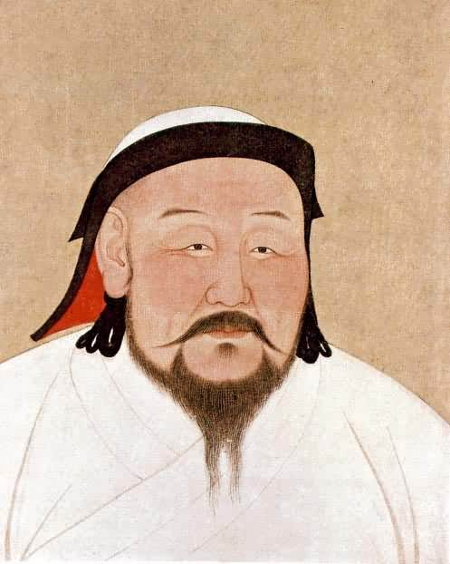
二、 君主专制的演进（皇帝—大臣）
元朝中书省
措施：设中书省替代三省,为最高行政机关;中书省长官行使相权,位高权重。
相权的反弹
皇帝
中书省
吏
户
礼
兵
刑
工
影响：元朝后期，宰相权势越来越大，甚至可以左右皇位的继承。

Slide 32
小结： 君主专制的演进——中央官制演变
朝代 | 措 施 | 对君权的影响
汉
隋唐
北宋
元
趋势：相权不断削弱，皇权不断加强
秦
三公九卿
加强，但相权仍很大
中、外朝制度
加强，相权一分为二
三省六部制
加强，相权一分为三
设参知政事、枢密使和三司使分割相权
加强，相权被分割
中书省为最高行政机构
削弱，相权反弹

Slide 33

连 连 看
将下列官职和朝代正确的连接在一起
汉朝
唐朝
宋朝
元朝
官员上朝礼仪的变化
两汉时期，皇帝对丞相相待之以礼。丞相谒见皇帝时，皇帝起立，赐丞相座。丞相生病了，皇帝还要亲自前去探视。隋唐时期的官员上朝奏事也均有座。到了宋代，官员上朝必须站着奏事。至明清，大臣奏事连站都不行了，必须跪着。明代自朱元璋起，就明文规定，“大朝仪”须“众官皆跪”。清朝的官僚上朝时跪地时间特别长，以至于大臣们都备有特别的护膝。
宣慰司
三司使
侍中
节度使

Slide 34
三、 选官、用官制度的变化
朝代 | 制度 | 方式 | 标准
汉朝
魏晋南北朝
隋唐
察举制
品行
举荐
九品中正制
评定授官
门第
才学
科举制
考试
演变趋势：
（1）选拔方式：由举荐到考试，趋向严密、科学。
（2）选拔标准：由门第到才学，趋向公平、公正。
（3）选官权：从地方收归中央，反映了中央集权。

Slide 35
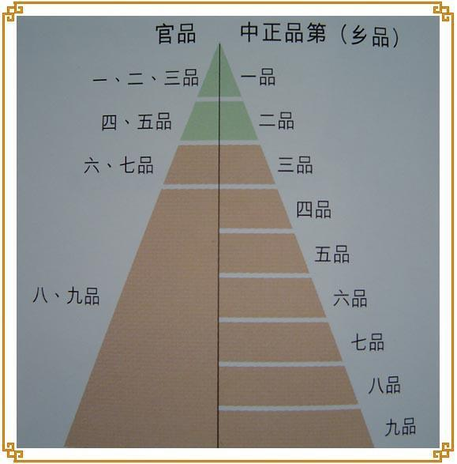
三、 选官、用官制度的变化
九品中正制：属于察举制，是一种由品评官评定人才优劣，然后授官的制度
时间：
魏晋南北朝时期
标准：
家世、道德、才能并重，后家世成为唯一标准
为世家大族所把持，不利于选拔人才和中央集权，同时也促进了世家大族的没落
评价：
九品中正
东汉末，曹操当政，提倡“唯才是举”。曹丕采吏部尚书陈群的建议，推选各郡有声望的人，出任“中正”， “中正”，世族豪门担任，将当地士人，按“才能”分别评定为九等（九品），政府按等选用，谓之“九品官人法”，选取原则以“家世”为重。从此，“上品无寒门，下品无势族”，九品中正制成为世族地主操纵政权的工具。

Slide 36
三、 选官、用官制度的变化
科举制：分科考试选官制度
阶段 | 皇帝 | 对科举制的贡献
创 立 | 隋文帝 | 分科考试
 | 隋炀帝 | 设进士科
完 善 | 唐太宗 | 增加考试科目，以进士、明经为主
 | 武则天 | 开创殿试、武举
僵化 | 明清 | 仅从四书五经中命题，文体为八股文

Slide 37
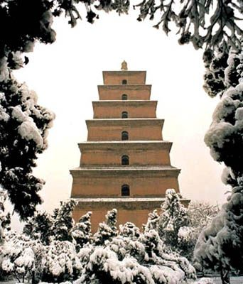
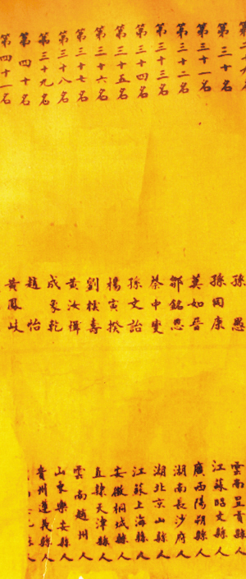
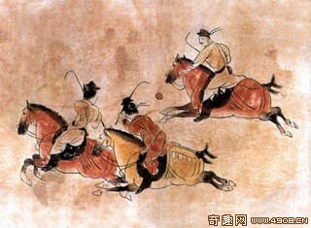
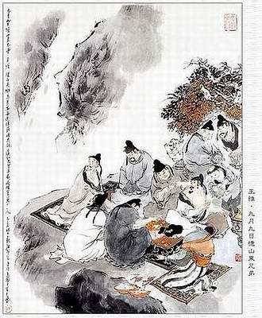
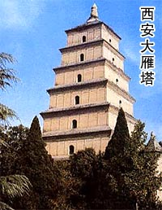
这里是唐代考上进士者登高题名以显荣耀的地方.
“一切以呈文任去留”，学而优则仕.
金榜题名
雁塔题名
月灯阁打马球
曲江宴饮

Slide 38
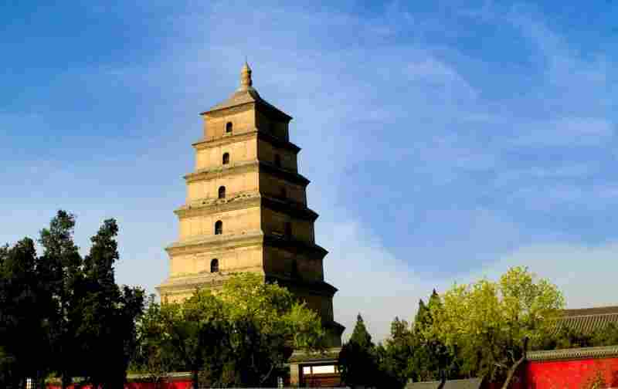
明清科举考试的程序
秀才 唐代初期，设秀才科，后来渐渐废去，仅作为对一般儒生的泛称。
举人 为历代对各地乡贡入京应试者的通称。
进士 凡是举人经过会试考中者为贡士，由贡士经过殿试录取者为进士。
探花 科举殿试一甲第三名。
榜眼 科举殿试一甲第二名。
状元 科举殿试一甲第一名。
儒童
举人（通过）
生员 秀才
童试
乡试
童生
乙榜（中举）
第一名：解元
第二名：亚元
第三四五名：经魁
贡士（通过）
会试
会元（第一名）
十年寒窗无人问，
一朝成名天下知。
状元
殿试
一甲 赐进士及第
榜眼
甲榜
探花
二甲 赐进士出身
三甲 赐同进士出身
Notes:
乡试又称“大比”或“秋闱”。
会试又称“春闱”或“礼闱”。
殿试又称“廷试”。
举人已有做官的资格。

Slide 39
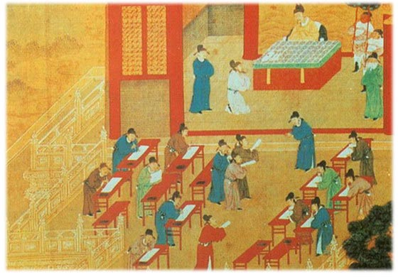
古代人如何“高考”
“人类所发展出的选择公仆的方法中最奇特、令人赞赏的方法。科举制度后为西方文官制度所借鉴，其对世界文明的贡献可与‘四大发明’相媲美。”
——威尔·杜兰《世界文明史》

Slide 40
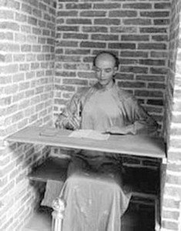
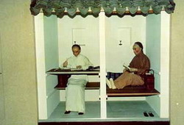
古代人如何“高考”
“从科考的结果看，中国政府的高官阶层中的不少官员都怀有让人极为敬佩的才能和知识，及爱国、正直和有条不紊的工作态度。它维持了这个国家庞大的机器的运转，也保持着一种不衰的崇文风气。” ——威廉姆斯《中央王国》

Slide 41
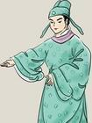

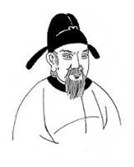
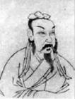
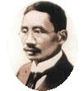
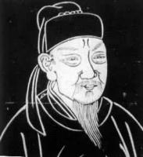
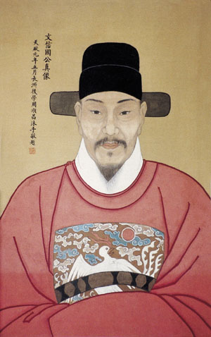
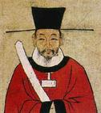
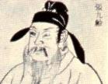
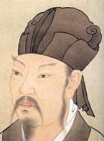
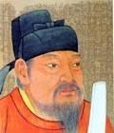


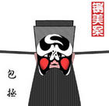

他们都是进士及第
陈子昂
王维
蔡元培
司马光
柳宗元
文天祥
王昌龄
岑参
张九龄
韩 愈
颜真卿
徐光启

Slide 42



1905年9月2日，袁世凯、张之洞奏请立停科举 ，光绪帝诏准。延续1300多年的科举制废至此正式废除了。
清末废除：1898年戊戌变法曾改革科举制，废八股，改试策论；
张之洞
袁世凯
光绪帝

Slide 43



李启铭 ，官二代
名言：我爸是李刚。
魏晋南北朝
李晨 ，演艺圈十大孝子之一
汉朝
李泽 ，2012年北京理科状元
唐宋
上述三位人物穿越在哪个时代最容易做官？

Slide 44


据材料，结合所学知识，说明科举制有什么意义。
科举的直接结果，是选拔出了十万名以上的进士，百万名以上的举人。……就整体而言……其中包括着一大批极为出色的、有着高度文化素养的政治家和行政管理专家。……科举制度的最大优点是从根本上打破了豪门世族对政治权力的垄断，使国家行政机构的组成向着尽可能大的社会面开放。……另一个优点是十分明确地把文化水准看作选择行政官吏的首要条件。……由于做了书生才能做官……客观上拓宽了社会的文明面。 ——余秋雨《十万进士》
积极：①科举制是封建选官制度一大进步，有利于打破特权垄断、扩大官吏人才来源、提高官员文化素质。②科举取仕，把选拔人才和任命官吏的权力，从世家大族手里集中到中央政府，大大加强中央集权。③为历朝沿用，影响深远。
消极：1.考试单一，忽视实践性知识
2.明清时期八股取士严重禁锢了人们的思想；忽视实用性学问，不利于科技的发展
3.阻碍了近代知识分子开眼看世界，是造成近代中国落后于西方的文化因素。

Slide 45
行省制度，
行省下设路府州县，
边远地区设宣慰司。
中书省长官行使宰相权
元朝
1271-1368年
中央逐渐强于地方
君权逐渐强于相权
选官权收归中央
收兵权于中央；文官管理地方，通判监督；限制地方赋税收入
中书门下行使相权；
参知政事、枢密使、
三司使分割相权；
科举制
(隋朝创立)
中国古代政治制度特点：
1.中央：相权不断削弱，军权不断加强
2.地方：中央集权，不断分权
宋朝
960-1127年
唐朝
618-907年
三省六部制
节度使 藩镇割据
魏晋
220-589年
九品中正制
三省体制
西汉
前202年-9年
郡国并行 推恩令
察举制
内外朝制度
中央集权制度
君主专制制度
选官制度变化

Slide 46
我们的沉思
从汉至元政治制度的演变中，给我们带来哪些启示？
（方法提示：从背景、过程等角度去思考）
制度的制定要因时而生，因势而变
制度的发展过程具有继承性和创新性
制度本身具有很强的自我调整和自我修复能力

Slide 47
谢
谢

